Slide 1
Времена года
«Зима»

Slide 2
Декабрь
Завершая длинный год, сам декабрь к нам идет!
Он несет снега, метели и в игрушках ярких ели
Стало голодно в лесу: посмотрите на лису!
У лисы идет охота – не поймать ей зайца что-то!
Чтобы не было беды, заяц путает следы.
Лес заснул под царством льда, наступили холода.

Slide 3
Пословицы
Декабрь год кончает, зиму начинает
Декабрь мостит, декабрь гвоздит, декабрь приколачивает
Декабрь глаз снегами тешит, да ухо морозом рвет
Солнце в декабре светит, но не греет
Декабрь – шапка зимы
Год декабрем кончается, а зима зачинается
Не велик мороз, да краснеет нос
Декабрь – «стужайло», на всю зиму студит

Slide 4
Загадки
Назовите – ка, ребятки, месяц в этой вот загадке:
Дни его всех дней короче, всех ночей длиннее ночи
На поля и на луга до весны легли снега
Только месяц наш пройдет, мы встречаем Новый Год!
Наступили холода, обернулась в лед вода
Длинноухий зайка серый обернулся зайкой серым
Перестал медведь реветь, в спячку впал в бору медведь
Кто скажет, кто знает, когда это бывает?

Slide 5
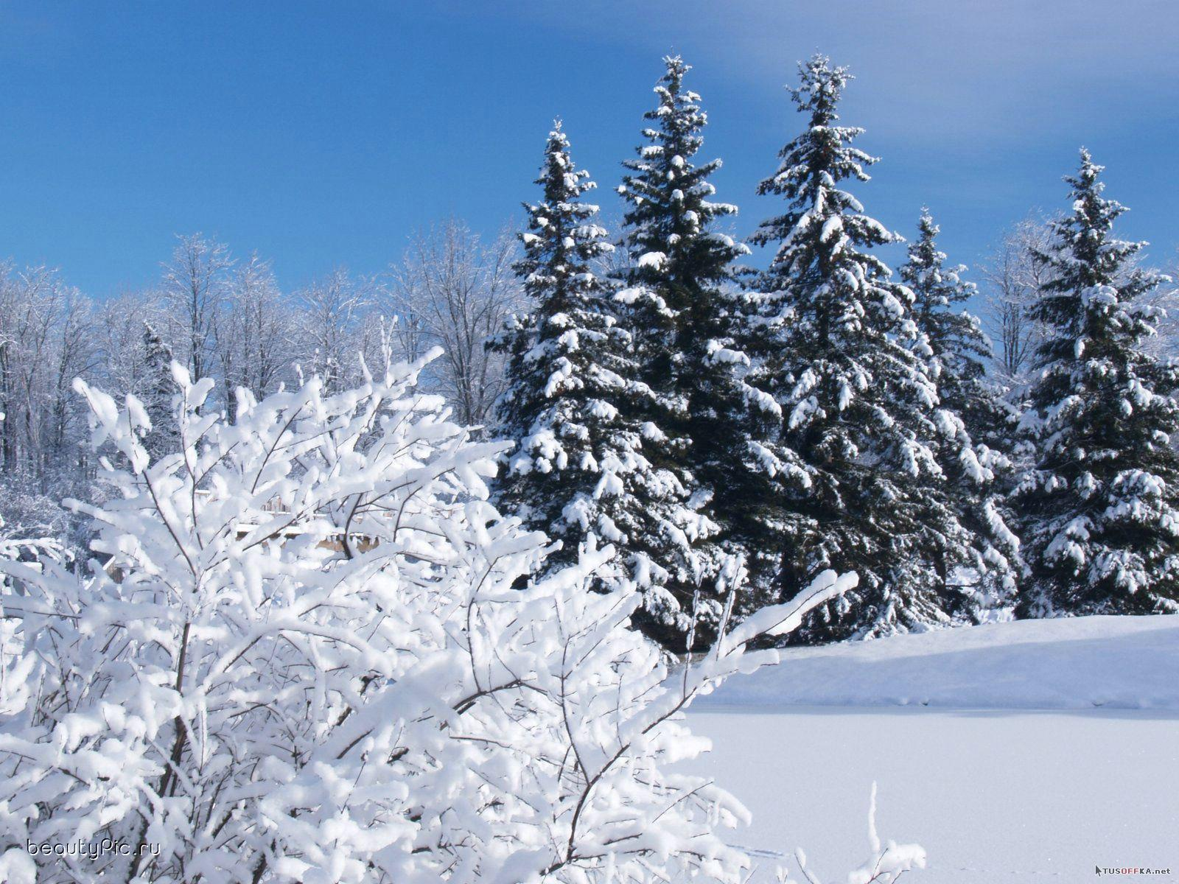
Январь
Посмотри на календарь: начинается январь!
В теплой шубе он идет, новый год с собой ведет.
В шубке белой заяц скачет, лес его надежно прячет –
След поземка заметает. По снегам глухарь гуляет.
А мороз трещит и злится, снег метет хвостом лисица.
Лоси, лисы, кабаны ждут в седом лесу весны

Slide 6
Пословицы
Январь – году начало, зиме – середка.
Январь – батюшка: год начинает, зиму величает.
Месяц январь – зимы государь.

Slide 7
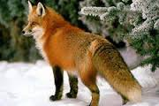
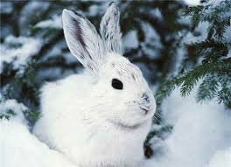
Загадки
Носит пышный рыжий мех
И в лесу хитрее всех.
Заметает след хвостом,
Ждет зайчишку за кустом!
Уши длинные торчком,
Хвостик кругленький пучком
В белой шубке веселится,
Волка серого боится!

Slide 8
Февраль
Из снегов накинув шаль, по лесам идет февраль.
Вьюга злится, вьюга свищет, серый волк по лесу рыщет.
Толстый тетерев гуляет, ждет, когда же снег растает.
А сороки растрещались: «Мы б с зимою попрощались!»
Цвета утренней зари распевают снегири,
Ищут корм себе синицы, ждут весну лесные птицы!

Slide 9
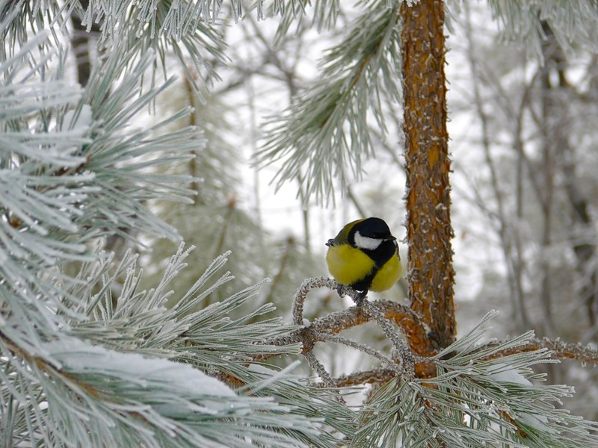

Slide 10
Пословицы
Вьюги да метели под февраль полетели.
Февраль – месяц лютый, спрашивает, как обутый.
Февраль силен метелью, а март капелью.

Slide 11
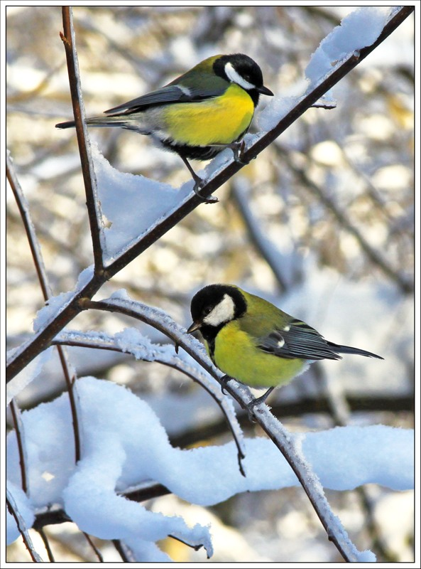
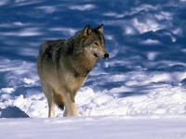
Загадки
Угадайте, что за птица:
Злых морозов не боится,
В ярко – желтых перьях грудка,
А сама она – малютка?
Он холодною зимой
Грустно воет под луной.
Лес испуганно примолк:
В чаще рыщет серый … (волк)

